Slide 1
新興系統平臺
2-2
可攜式系統平臺
雲端系統平臺
嵌入式系統平臺

Slide 2
可攜式系統平臺

Slide 3

可攜式系統平臺
方便攜帶或穿戴的運算平臺。
一樣具備硬體五大單元。
如智慧型手機的觸控螢幕，同時屬於輸入與輸出單元。

Slide 4
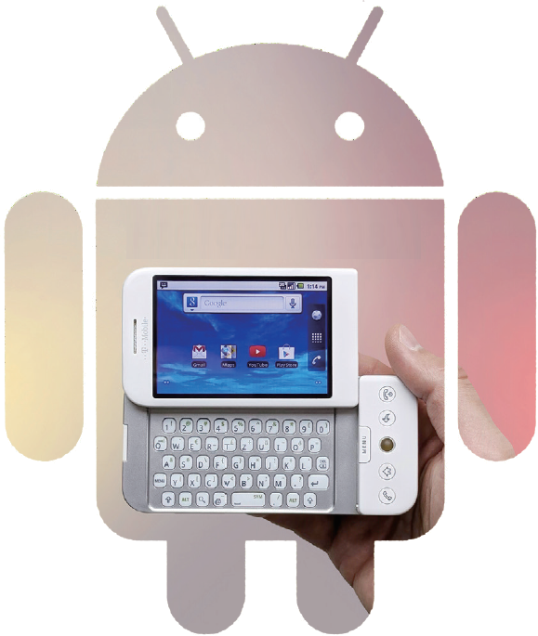
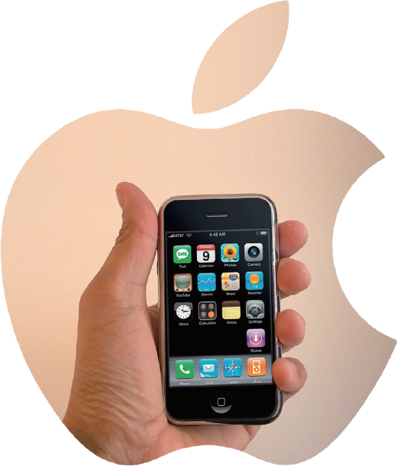
智慧型手機
蘋果的iOS 與Google 的Android 為智慧型手機最主要的作業系統。
iPhone (2007)
HTC G1(2008)

Slide 5
智慧型手錶
Samsung Galaxy
Watch Active
作業系統：Tizen
以Linux 為核心的可攜式作業系統
Apple Watch
作業系統：watchOS
衍生自iOS 的可攜式作業系統

Slide 6
智慧眼鏡
具備：人工智慧引擎。
功能：進行識物學習、判斷和動作預測。
用途：建築、醫療輔助。

Slide 7
想一想，還有哪些日常用品未來可能搭載可攜式系統平臺，成為行動裝置？如果你是一名發明家，你最想發明出什麼樣的系統平臺？
1. 智慧餐具（筷子、吸管、碗盤、杯子）：
可偵測計算經過餐具的食物份量、養分、熱量等。

Slide 8
想一想，還有哪些日常用品未來可能搭載可攜式系統平臺，成為行動裝置？如果你是一名發明家，你最想發明出什麼樣的系統平臺？
2. 腦波帽：
戴了帽子之後，可以直接用意志控制其他的裝置，例如手機、手錶等。

Slide 9
雲端系統平臺

Slide 10
雲端系統平臺
是指「運算過程在雲端上」的系統平臺。
過程：
將指令利用網路傳送給平臺，平臺執行運算，並將結果送回裝置顯示。

Slide 11

雲端系統平臺的分類
分類：
軟體即服務（SaaS）、
平臺即服務（ PaaS）、
基礎設施即服務（ IaaS）
在雲端系統平臺中，上層
服務的構成要件會包含下
層的服務。
SaaS
PaaS
IaaS

Slide 12


雲端系統平臺的分類
IaaS 基礎設施即服務
(Infrastructure as a Service)
服務對象
企業、公司
例 企業租用雲端虛擬主機，設置公司內部的管理系統，解決昂貴的硬體架設與維護問題。
由硬體及網路設備形成的雲端虛擬主機，提供伺服器、作業系統、雲端儲存空間、網路管理等服務內容。
優點
企業可省下建立電腦主機、網路設備以及購買授權等基礎設施的開銷。
IaaS
構成要件：網路設備、軟體授權、機房設施

Slide 13


雲端系統平臺的分類
PaaS 平臺即服務 (Platform as a Service)
服務對象
軟體開發者、系統開發人員
建立在 IaaS 的基礎上，提供網站開發環境與工具，例如特定功能的應用程式介面：人工智慧、語音辨識等。
例 工程師在網頁中直接套用雲端運算平臺提供的翻譯API，節省製作網頁的時間。
PaaS
優點
開發者不用管理網站或主機。
可租用現成的應用程式介面加以運用。
構成要件：IaaS、應用程式介面(API)、雲端空間、資料庫系統

Slide 14


雲端系統平臺的分類
SaaS 軟體即服務 (Software as a Service)
SaaS
服務對象
一般使用者
建立在PaaS、IaaS 的基礎上，提供使用者各項網頁服務，如電子郵件、影音串流等。SaaS服務僅需透過網際網路傳遞，使用者不需安裝軟體即可使用。
例 我們只要利用瀏覽器上網，不用安裝其他軟體，就能使用E-mail、網路硬碟等功能。
優點
1. 使用者不用安裝、維護或開發軟體。
2. 只需要連上雲端服務，即可使用。
構成要件：PaaS、IaaS、網頁服務、雲端軟體

Slide 15
影音分享平臺－YouTube
資訊相關的產業相當多元，雲端系統平臺的出現，也讓新興的職業「YouTuber」蓬勃發展。
YouTube 提供創作者個人的頻道空間、流量觀測、廣告投放等服務。
此外Google 也推出了YouTube API，能讓開發者利用YouTube 的功能，打造出各式各樣的服務。

Slide 16
體驗雲端系統平臺
在軟體即服務（SaaS）的服務中，我們能利用雲端系統平臺強大的運算能力，完成本身不容易做到的事。接下來我們將透過微軟提供的Azure雲端運算服務，體驗臉部辨識的雲端運算功能。

Slide 17
嵌入式系統平臺

Slide 18
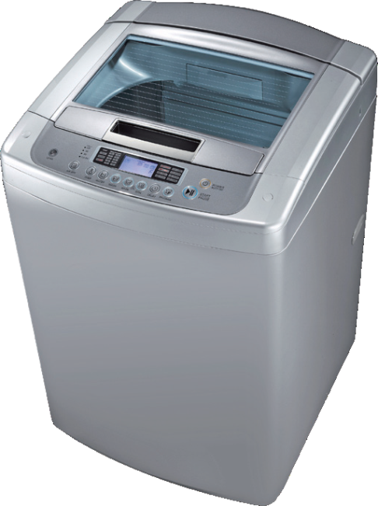
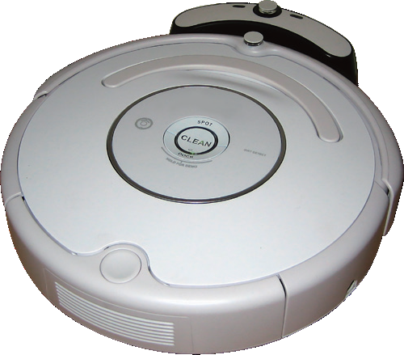
嵌入式系統平臺
裝置外觀看不出含有運算平臺，且通常只能執行預先設定的工作。
所需的控制、運算單元較為簡易和節能。

Slide 19
生活中的嵌入式系統裝置
Ａ、掃地機器人
自動偵測障礙物進行打掃，
並在電源耗盡前，回到充電座充電。

Slide 20
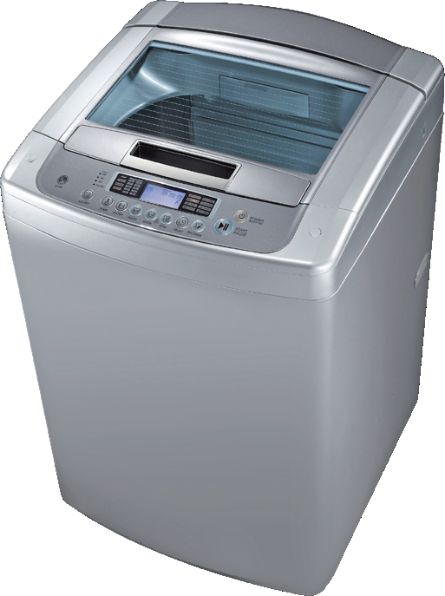
生活中的嵌入式系統裝置
Ｂ、全自動洗衣機
根據衣物的重量，
自動調節水位和計算洗衣時間。

Slide 21
生活中的嵌入式系統裝置
Ｃ、YouBike
租借系統整合到腳踏車上。

Slide 22
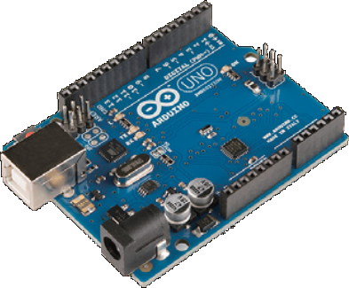
小型的嵌入式系統
大多使用微控制器（MicroControl Unit，MCU）。
晶片中將CPU、記憶單元、輸入輸出、運算功能整合。如Arduino、micro:bit、webduino 。
▲以 Arduino 開發的超音波避障車。

Slide 23
2．2 新興系統平臺
結束

